Slide 1


7 财务报告的评价与分析
本章简要介绍财务报告的内容构成，然后重点论述财务分析中的比率分析法、趋势分析法及综合分析法。以便读者利用财务报告所提供的信息进行财务分析和作出有关决策。
本 章 导 读

Slide 2

第一节 财务状况
一、财务状况的定义和构成
财务状况是指以货币形式表示的企业某一特定时点的资源分布情况和权益构成情况.
资源分布表现为各项资产，是企业今后从事经营活动可以有效利用的各种财富；
权益构成则指债权人和所有者各自对企业资产的要求权，是明确资产所有权归属的最有力证据。

Slide 3

通过了解财务状况可以掌握以下三个方面的信息：
1．企业资源的分布情况
企业资源结构反映了资源分布的合理程度。
企业资源的总量反映企业未来经营的财富实力。
考察企业资源分布的财务状况时，要同时从总量和结构两个方面进行。

Slide 4

2.债务负担情况
债务是企业对外承担的经济责任，需要在规定的时间还本付息并导致相应的资金外流，削弱企业的经济实力。企业负债中短期流动负债的比重，将直接影响企业的财务稳定性。
3．权益构成情况
通过分析负债与所有者权益的相对比例，判断企业财务风险的大小。由于负债需要到期还本付息，而所有者权益的资金可以永久性地为企业所利用，所以当企业财务方面出现资金紧张局面时，负债比例越大，不能如期还本付息的可能性就越大，财务风险就越高。

Slide 5
第二节 财务报表的质量评价
一、会计信息的质量要求
1．真实性原则
2．相关性原则
3．可比性原则
4．一致性原则
  5．及时性原则
6．明晰性原则
7．重要性原则
8.实质重于形式

Slide 6

二、财务报表审计
这报表是不是骗我没商量？
企业报表中提供的信息是否完全真实和有效，是否符合会计准则和制度的规定，一般的会计报表使用者没有足够的能力和时间去逐项查验和证实。
Notes:
南开大学国际商学院

Slide 7

通过注册会计师对财务报表的审计，可以证实企业财务状况的真实性，证实财务收支的合法性，证实企业损益实现与分配的正确性。因此，只有经过注册会计师审计过的财务报告，其可靠性和相关性才是值得信赖的。
社会审计就是为了监督会计信息是否符合有关规则而开展的工作。这项工作的主要内容之一是为即将走向社会的会计信息进行验收和签证。

Slide 8
第三节 财务报告分析概述
一、财务报告分析的作用
财务报告分析就是要利用财务报告所提供的信息，对企业过去的财务状况和经营成果作出合理评价，并为企业未来前景作出预测，以便为有关决策者提供决策依据。

Slide 9

财务报告分析主要具有以下作用：
1.有利于企业的所有者作出正确的投资决策。
2.有助于债权人作出是否贷出资金的决策。
3.为企业内部管理人员改善内部管理提供决策依据。

Slide 10

二、财务报告分析的主要内容
2.营运能力分析——运用资金的效率，或资金周转速度。营运能力的提高意味着在不增加资金投入的条件下，企业能够创造出更多的利润，资产的流动性更强，进而企业的偿债能力和获利能力都会有所改善。
3.获利能力分析——保持足够的偿债能力和较强的营运能力的目的在于维护和不断提高企业的盈利能力。
1.偿债能力分析——偿还到期债务的能力。如果偿债能力低下，将直接影响企业经营周转和盈利能力。

Slide 11
三、财务报告分析的主要方法
1.比率分析法，利用同一时期财务报表中两项相关数值之比来揭示企业的财务状况或经营成果的分析方法。
2.比较分析法，通过有关财务指标的对比分析来揭示企业财务状况和经营成果的分析方法。
4.综合分析法，从总体上评价企业的财务状况的分析方法。
3．趋势分析法，利用连续数期的财务报告资料，对企业财务状况的变动趋势作出判断的分析方法。

Slide 12
第四节 比率分析
一、偿债能力分析
进行偿债能力分析所需要的资料主要是资产负债表。
（一）短期偿债能力分析
  1. 流动比率
  ＝流动资产/流动负债
流动比率用于衡量依靠流动资产转化为现金用于偿还短期债务的能力，表示每1元的流动负债有多少元流动资产作为偿付保证。该比率越高表明企业的短期偿债能力越强。
流动资产
流动负债

Slide 13

2.速动比率分析
速动比率＝速动资产/流动负债
==（流动资产—存货）/流动负债
速动比率用于衡量在更短的期现内运用变现能力较强的速动资产转换为现金用于偿还短期债务的能力。
存货
速动资产
存货
存货
存货
存货
存货
存货
流动负债

Slide 14
（二）长期偿债能力分析
1.资产负债率
＝负债总额/资产总额
该比率反映企业的资产总额中有多少是通过举债而得到的。
大比小好？
还是小比大好？
从投资者的立场看，只要全部资金投资报酬率高于企业长期负债的利息率，投资者权益资金报酬率就越高。在理财学中，这一现象称之为“财务杠杆作用”。这个比率越高，投资人获得的超额收益越多。
资产
总额
该比率越低表明企业的债务负担越轻，因而其长期偿债能力越强，从而对债权人越有利。这个比率越小，债权人承担的风险越小。
负债
总额

Slide 15
2.所有者权益比率
所有者权益比率 = 所有者权益总额/ 资产总额
所有者权益
总额
这个数的倒数被称为权益系数。
负债总额
资产总额
所有者权益比率反映企业全部资产中有多大比重是属于所有者的。由于这个比率与资产负债率是此消彼长的关系，所以，所有者权益比率越小，资产负债率就越大，所有者权益为债务风险提供的缓冲也越小。

Slide 16

利润总额
+利息费用
3.利息保障倍数
利息保障倍数
＝（利润总额＋利息费用）/利息费用
＝利润总额/利息费用+1
该比率反映企业用经营收益支付债务利息能力。由于企业举借长期债务，首先需要偿还的是利息，因而企业支付利息能力高低是长期偿债能力的重要方面。
利息费用
这个比例高好还是低好？

Slide 17
二、营运能力分析
平均收账期
＝360/应收账款周转率
平均收账期表示收回应收账款平均所需要的天数，此天数越多，表明应收账款周转速度越慢。
这个指标应该在同行业之间比较。
货币
资金
应收
帐款
1.应收账款周转率
＝年（赊销）收入净额/应收账款平均余额
应收账款平均余额
＝（年初应收账款＋年末应收账款）/2
应收账款周转率用于反映企业在应收账款上占用资金的年周转次数。
存货

Slide 18

2.存货周转率＝年销售成本/平均存货
平均存货＝（年初存货＋年末存货）／2
存货周转天数＝360/存货周转率
存货周转率表明企业一定时期内企业存货的周转次数。可用于分析企业存货变现速度和管理效率。该比率越高表明企业存货资金周转越快，短期偿债能力也越强。过低的存货周转率通常表明存在存货积压问题。
存货周转天数表示存货每周转一次平均所需要的天数，此天数越多，表明存货周转速度越慢。

Slide 19

3.流动资产周转率
＝销售收入/平均流动资产
平均流动资产
＝（期初流动资产＋期末流动资产）／2
该比率数值越大表明企业流动资产的周转速度越快，占用流动资金越少，从而企业的获利能力越强。
该比率表明企业流动资产从货币资金开始，经过供产销各阶段后又重新转化为货币资金的速度。

Slide 20


4.固定资产周转率
固定资产周转率
＝销售收入/年初年末固定资产平均净值
该比率越高，表明企业固定资产的利用效率越高，管理当局对固定资产管理越有效。

Slide 21


5.总资产周转率
总资产周转率＝销售收入/平均资产总额
该比率用于反映企业全部资产利用率高低。该比率高表明企业全部资产的周转速度快，使企业的获利能力比较强。若该比率过低，资产周转速度慢，从而削弱了企业的获利能力。

Slide 22

三、获利能力分析
1.总资产报酬率＝净利润/资产总额
资产总额应该按时间加权平均计算
该比率用于揭示企业利用全部资产获取利润的效率高低，该比率越高表明企业管理者越能有效利用企业的各项资产创造利润。
该指标具有较强的可比性，不仅能用于企业自身不同时期的比较，同时也能在同一时期与本行业水平进行比较，从中发现企业管理所存在的问题，进而采取相应对策。

Slide 23

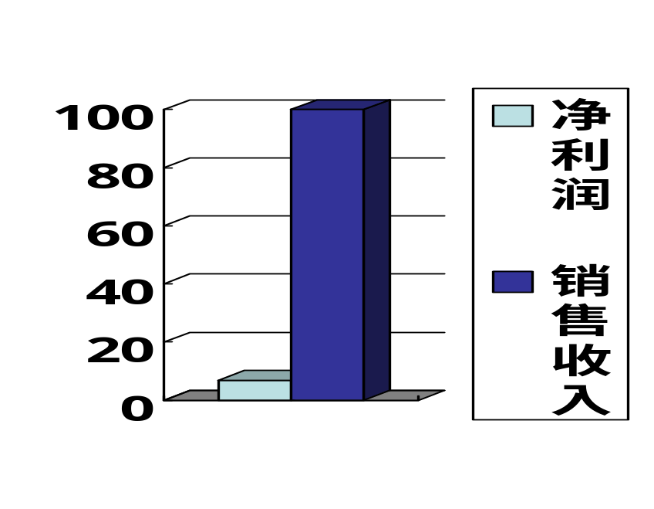
2.销售利润率＝净利润/销售收入
销售利润率表示净利润在销售收入中所占的比重，该比率也可以解释为企业每1元（或每百元）销售收入可实现的净利润额。
怎么搞的，销售利润率就这么一点点？！

Slide 24
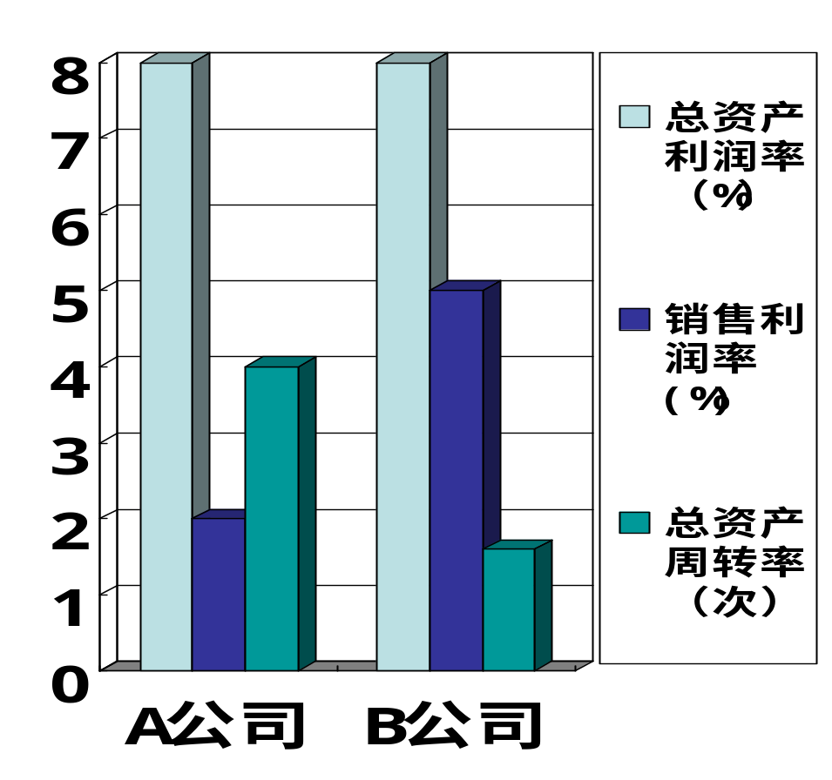
销售利润率高的企业不一定具有较高的总资产报酬率。因为总资产报酬率可以分解为销售利润率与总资产周转率之积，即：
总资产报酬率
＝（净利润/销售收入）×（销售收入/资产总额）
＝ 销售利润率
×总资产周转率

Slide 25

3. 所有者权益报酬率＝净利润/所有者权益
所有者权益应该按照投入时间加权平均计算。
该比率表明投资者投资的盈利水平。该比率越高表明投资者的投资报酬率越高，表明管理当局为企业所有者牟取了较大利益。
实收资本
资本公积
盈余
公积
未分配
利润
年末投
入的所
有者权益

Slide 26
4.成本费用利润率＝利润总额/成本费用总额
营业
利润
利润
总额
利润
总额
该比率表示企业投入产出率，越高表明企业获取一定税前利润所付出的代价越小。此比率可用于反映企业成本费用的管理成效。
销售
成本
销售
税金
其它业
务支出
减去
销售
收入
管理
费用
营业
费用
财务
费用

Slide 27

5.每股利润
＝净利润/发行在外普通股股数
该指标值越高表明普通股的盈利能力越强。
公司没有盈利一定不可以分配，但是并不意味着有了盈利就一定分配，更不意味一定多分配。公司是否分配以及如何分配要决定于公司的股利政策。

Slide 28

6.市盈率＝普通股每股市价/普通股每股利润
市盈率可以解释为市场投资者对每1元利润所愿意支付的价格。市盈率较低通常表明市场投资者对该公司的前景预期不佳，市盈率较高表明市场投资者对该公司有着较好的预期。
通常市盈率过高、过低都预示着较高的投资风险。

Slide 29

第五节 比较分析法

Slide 30
试分析资产负债表
分析的步骤：
1) 资产是增加是减少，总资产的变化主要是由于流动资产的变化还是由于非流动资产的变化引起的
2) 流动资产和长期资产中哪几项变化较大，是否有新增固定资产、联系利润表看是否由于销售增加引起流动资产增加，增加额度是否合理，是否有其他原因。
3) 资产的变化从来源方面主要是由于负债的变化引起的，还是由于所有者权益的变化引起的，他们各自那些项目变化较大，可能原因有哪些。
4) 流动资产与长期资产的比例是否合理，负债与所有者权益的比例是否合理。

Slide 31
2、利润及利润分配表(经营成果)
试分析利润表
分析的步骤：
1)、净利润是否发生变化，净利润的变化主要是由于营业利润引起的，还是由于其他方面引起的
2)、营业利润的变化是由于营业收入和营业成本变化引起的还是由于期间费用变化很大，可能原因是什么。

Slide 32
3、现金流量表(现金流转情况)
试分析现金流量表
分析的步骤：
1)、流入结构分析。经营、投资、筹资三项活动的流入占总流入的比重各是多少。
2)、流出结构分析。经营、投资、筹资三项活动的流出占总流出的比重各是多少。
3)、流入流出分析。经营、投资、筹资三项活动的流入流出比各是多少。
4)、净现金流入分析。经营、投资、筹资三项活动的净现金流入各是多少。
一般来讲健康成长的公司营业净流入为正，投资净流入为负，筹资净流入有正有负

Slide 33
二、比率趋势分析
比率趋势分析就是通过对企业连续数年的有关比率进行对比分析来发现企业财务状况发展趋势的分析方法。
在进行比率趋势分析时，应该确定分析的参照系。可以与行业平均水平比，与历史最好水平比，与世界先进水平比。

Slide 34

第六节 综合分析
一、杜邦分析法
杜邦分析法的核心思想是利用几个具有较高综合性的财务比率之间的内在联系来综合评价企业的财务状况。通过对有关财务指标的层层分解，从中找出企业存在的问题，进而为决策者提供决策依据。

Slide 35

杜邦分析法的核心指标
权益报酬率＝净利润/所有者权益
＝（净利润/资产总额）×（资产总额/所有者权益）
＝ 销售利润率×总资产周转率×权益乘数
销售利润率、总资产周转率及权益乘数还可进一步用资产负债表及损益表的有关项目加以分解，说明不同项目对权益报酬率的影响方向和程度。

Slide 36

利润表
资产负债表
净利润
5777
6000
销售收入
22650
20000
总资产
25120
12000
所有者权益
17338
10000
2017
2016
/
/
/
销售利润率
25.51%
30.00%
总资产周转率
0.90
1.67
×
权益乘数
1.45
1.20
资产报酬率
22.96%
50.10%
×
权益报酬率 33.29%
60.12%

Slide 37
杜邦分析法的特征和应用
1.权益报酬率是杜邦分析法的核心指标。它能集中体现企业投资者的利益。将企业权益报酬率指标与行业水平或本企业历史水平进行对比，如果发现该指标低于行业平均水平，则可进一步分析原因。
2.总资产报酬率较高，但是权益乘数过低。这说明企业能够充分利用各项资产来创造效益，表明企业有较强的获利能力，但没能充分发挥财务杠杆作用，可以加大举债融资的力度。

Slide 38
3. 总资产报酬率较低，但是权益乘数较高。这种情况表明企业的财务状况及其恶劣。企业不仅不能充分利用各类资产获利，同时也面临着较高的财务风险。
4.对于总资产报酬率水平高低产生的原因可类似进行指标分解，分别从增加收入和减少费用、加速周转等不同角度确定增加利润的潜力。

Slide 39

二、财务综合评分法
财务综合评分法是一种多指标财务状况综合评价法，其基本步骤如下∶
1．选择典型的财务指标，构成一组指标体系。
2．确定各项财务指标的标准值及标准分
  财务指标标准值通常是按行业平均水平来确定。标准分指行业平均水平的得分值。

Slide 40

3．计算总得分
＝Σ（指标标准分/指标标准值×指标实际值）
4．结合本行业情况对总得分进行评价。
总得分为100分时，说明企业综合财务状况处于行业平均水平，100分以下表明低于行业平均水平，100分以上说明高与行业水平。进而根据各项得分进行分析。

Slide 41
财务综合评分法
指 标
流动比率 资产负债率
应收帐款周转率 存货周转率 总资产周转率
总资产报酬率 销售利润率
合 计
标准分 (1)
15 15
12 12 16
15 15
-
指标标准值 （2）
2.05 0.29
3.60 2.52 0.88
0.22 0.29
-
企业实际值 （3）
1.82 0.31
4.73 2.72 0.90
0.23 0.30
-
得分(4)= (1)X(3)/(2)
13.32 14.04
15.77 12.95 16.36
15.68 15.51
103.63

Slide 42
七、会计报表分析中的问题
按照公认会计原则编制反映的资料有可能与现实有差异；
在编表过程中可以使用不同的方法；
比率分析是建立在假设前提的基础上；
企业间存在差异；
历史数据并不代表企业的未来。

